Slide 1


简单
VISION PLAN
专注
刹车盘定位视觉方案（3D）
共创
共赢

Slide 2

01
项目描述
02
项目验证
目录
03
配置清单
04
逻辑流程
CONTENTS
05
评估结果&注意事项
06
售后服务

Slide 3

01
项目描述
●产品名称：刹车盘
●产品材质：金属
●产品颜色：灰色
●产品表面状态：无镜面效果
●来料方式：托盘
●产品尺寸(mm × mm × mm)：200*200*200
●检测时产品运动速度(m/s)：0
●搜索范围(mm × mm × mm)：500.0 * 500.0 * 500.0
●工作节拍(pcs/min)：10
●工作距离(mm)：1150
方案布局图

Slide 4

02
项目验证
参数名称 | 参数值
3D结构光相机型号 | DPS1000B
3D结构光相机类型 | 3D结构光相机
中场视野 | 890×555
相机精度 | 0.1mm@1m
采集时间 | 1
Z(工作距离) = 1150mm, X视野大小 = 555mm, Y视野大小 = 890mm, Z向视野大小 = 700mm
视野图

Slide 5

02
项目验证
检测流程

Slide 6

03
配置清单
系
统
构
成

Slide 7
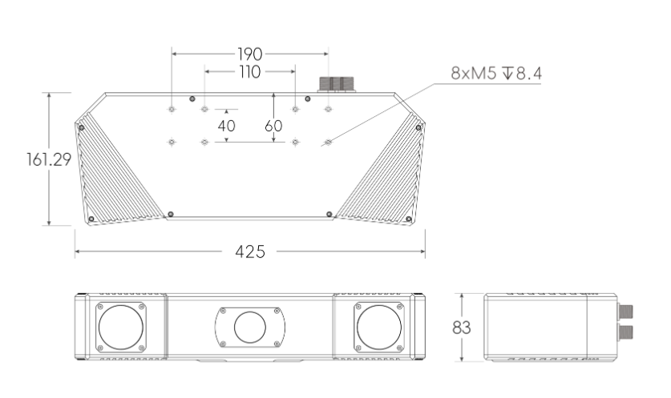
03
配置清单
相机尺寸图

Slide 8
03
配置清单
序号 | 名称 | 型号 | 单位 | 数量 | 厂家
1 | 3D结构光相机 | DPS1000B | 台 | 1 | dahua
2 | 工控机 | - | 台 | 1 | -
3 | 显示器 | - | 台 | 1 | -
4 | 软件 | Mech-Vision-VIZ | 套 | 1 | MechMind

Slide 9
04
逻辑流程
逻辑流程
├── 图像采集
│ ├── 点云采集：通过3D相机获取托盘内刹车盘的点云数据，设置采集分辨率为0.1mm/像素以满足3mm定位精度要求
│ └── ROI设置：定义500×500×500mm的立方体搜索区域，排除托盘边缘干扰
├── 预处理
│ ├── 点云滤波：采用统计滤波器去除噪声点，设置邻域点数为50，标准差倍数为2.0
│ ├── 降采样处理：使用体素网格滤波，设置叶节点边长为2mm，降低数据量提升处理效率
│ └── 法向量计算：采用PCL库的NormalEstimation方法，设置K近邻点数为30，生成表面法向量用于后续位姿计算
├── 刹车盘检测
│ ├── 模板匹配：加载标准刹车盘3D模型，使用3D粗匹配+精匹配组合策略，设置匹配得分阈值≥85%
│ ├── 位姿优化：通过RANSAC算法拟合平面，计算工件坐标系，调整Z轴方向与重力方向夹角≤3°
│ └── 尺寸验证：提取检测到的刹车盘直径和厚度，设置公差范围±1.5mm进行合格判定
├── 结果处理
│ ├── 位姿输出：将检测到的6D位姿（X,Y,Z,RX,RY,RZ）通过TCP/IP协议发送至机器人控制系统
│ └── 可视化标记：在点云视图中用红色框标出合格品，黄色框标出不合格品，显示检测置信度
└── 通信处理
├── 机器人接口：配置Modbus TCP通信，设置IP地址192.168.1.100:502，定义DB100寄存器存储位姿数据
└── 状态同步：通过数字量输出信号（DO1）通知机械手抓取时机，检测完成触发上升沿脉冲

Slide 10
05
评估结果&注意事项
05 评估结果 & 注意事项
现场环境
相机安装
物料一致性
风险点：强光干扰导致点云数据失真
解决方案：加装遮光罩并调整工业照明角度
风险点：安装角度偏差影响Z轴定位精度
解决方案：使用激光校准工具确保相机垂直对齐
风险点：批次间刹车盘厚度公差超限导致匹配失败
解决方案：建立动态模板库并设置自适应匹配阈值

Slide 11

06
售后服务
该设备上线后使用初期，我们会派专人进行全程跟踪；
处理解决可能发生的设备异常；
对现场人员进行培训指导；
设备调试完成后：售后服务一年；
若客户提出设备升级需求，我们会及时为您提供升级新方案。

Slide 12





机器视觉方案提供商
0535-2162897
www.ytzrtx.com
image@ytzrtx.com
山东省烟台市经济技术开发区泰山路86号内1号

